Slide 1
Možnosti tvorby OE výukových materiálů na UK
MUDr. Jitka Feberová, Ph.D.
jitka.feberova@ruk.cuni.cz
Mgr. Alexandra Polášková, Igor Červený, Bc. Jan Závěšický, Ing. Jan Polášek, Tomáš Nikl, Bc. Martin Feber
Konference Kvalita vzdělávací činnosti a její hodnocení jako jeden z pilířů moderní univerzity,
16 listopadu 2016

Slide 2
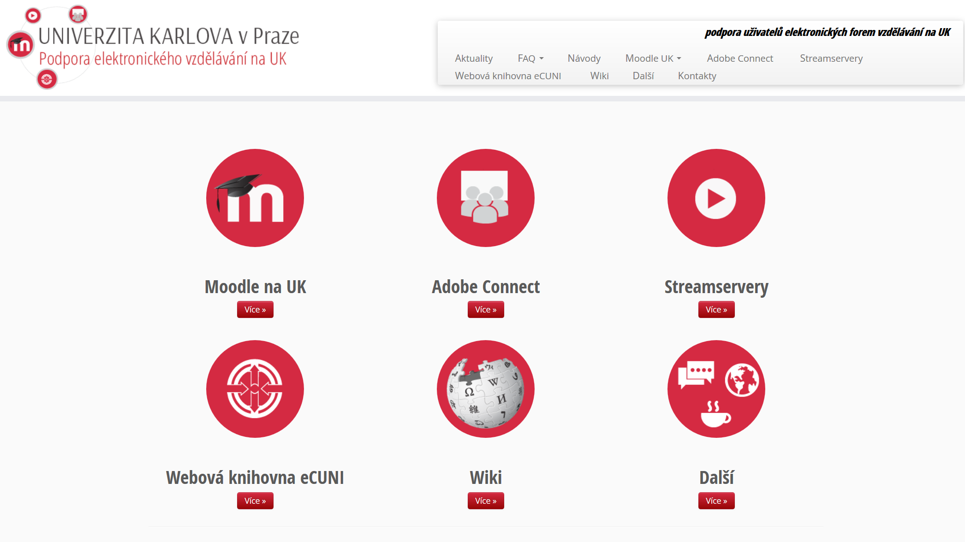
Centrum pro e-learning
http://dl.cuni.cz/

Slide 3
Výukové materiály
Moodle
Jednoznačný trend je elektronizace

Slide 4
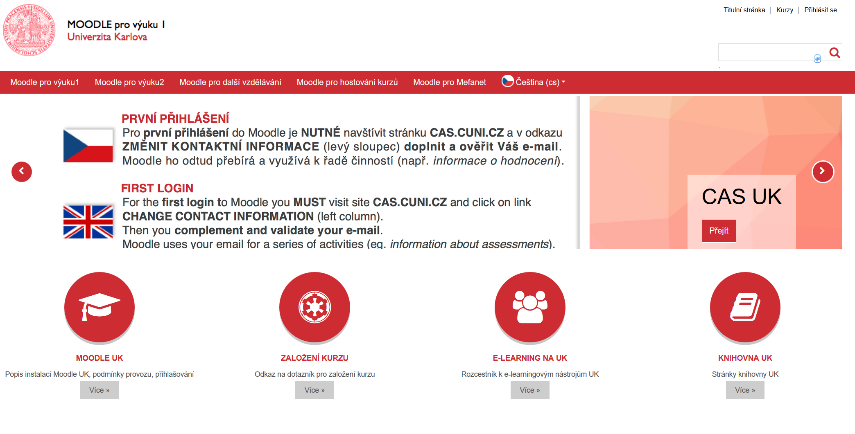
Moodle
http://dl.cuni.cz/?page_id=17
Na UK od roku 2004, cca 6000 kurzů, 60 tis. uživatelů

Slide 5
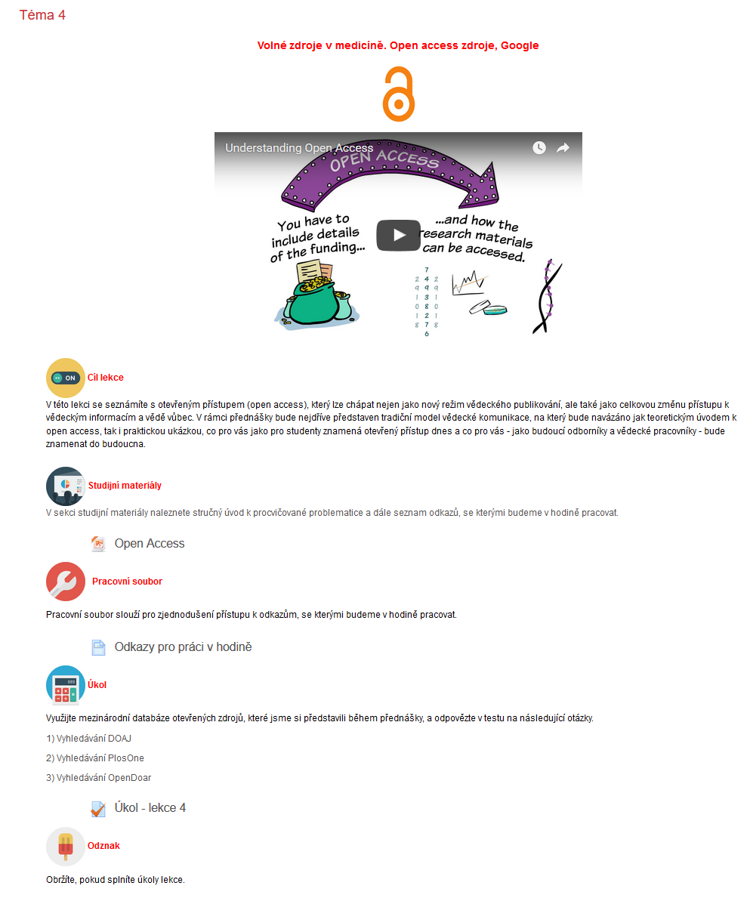
Moodle
Ukázka kurzu

Slide 6
Výukové materiály
Moodle
Jednoznačný trend je elektronizace
Mefanet

Slide 7
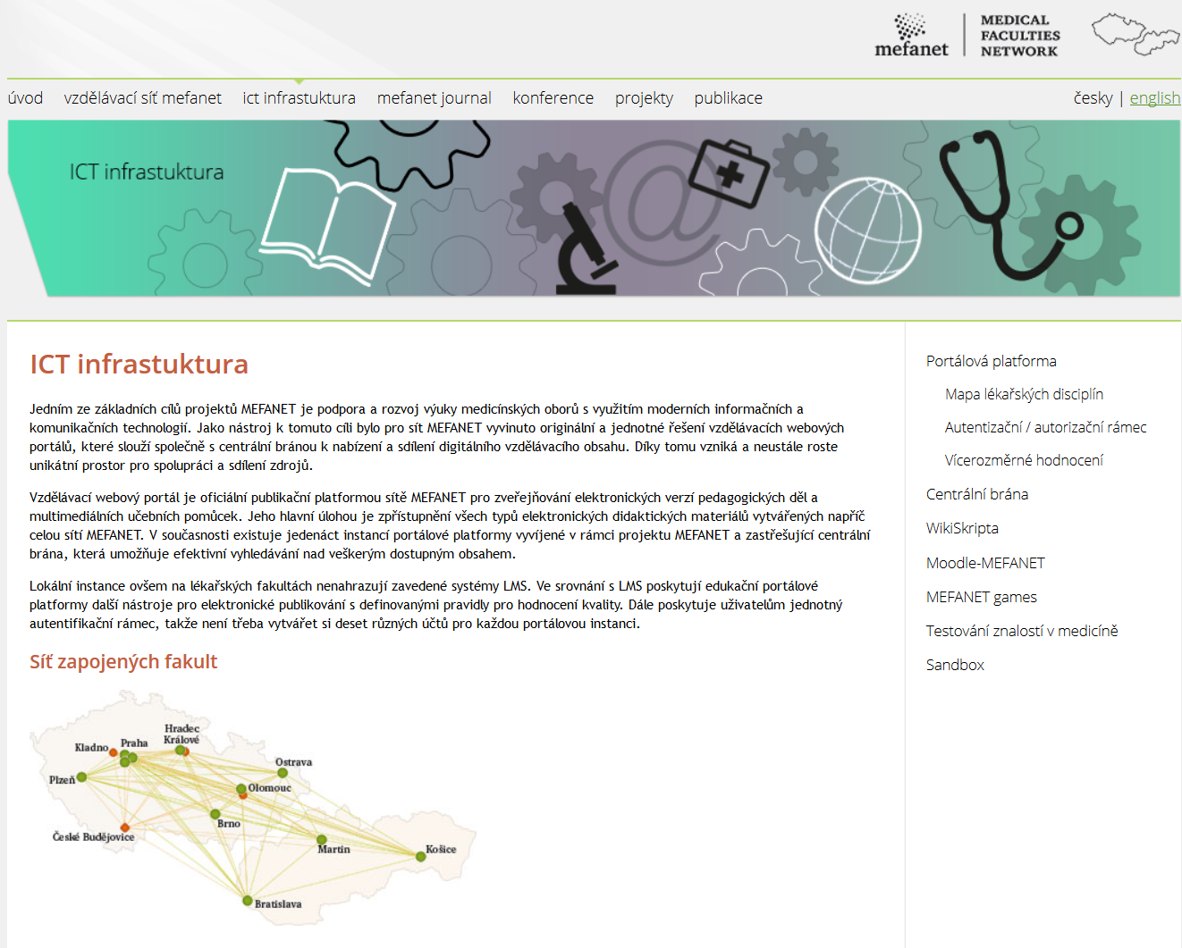
MEFANET
http://www.mefanet.cz/index.php?pg=ict-infrastuktura

Slide 8
Výukové materiály
Moodle
Jednoznačný trend je elektronizace
Mefanet
Wiki platforma

Slide 9
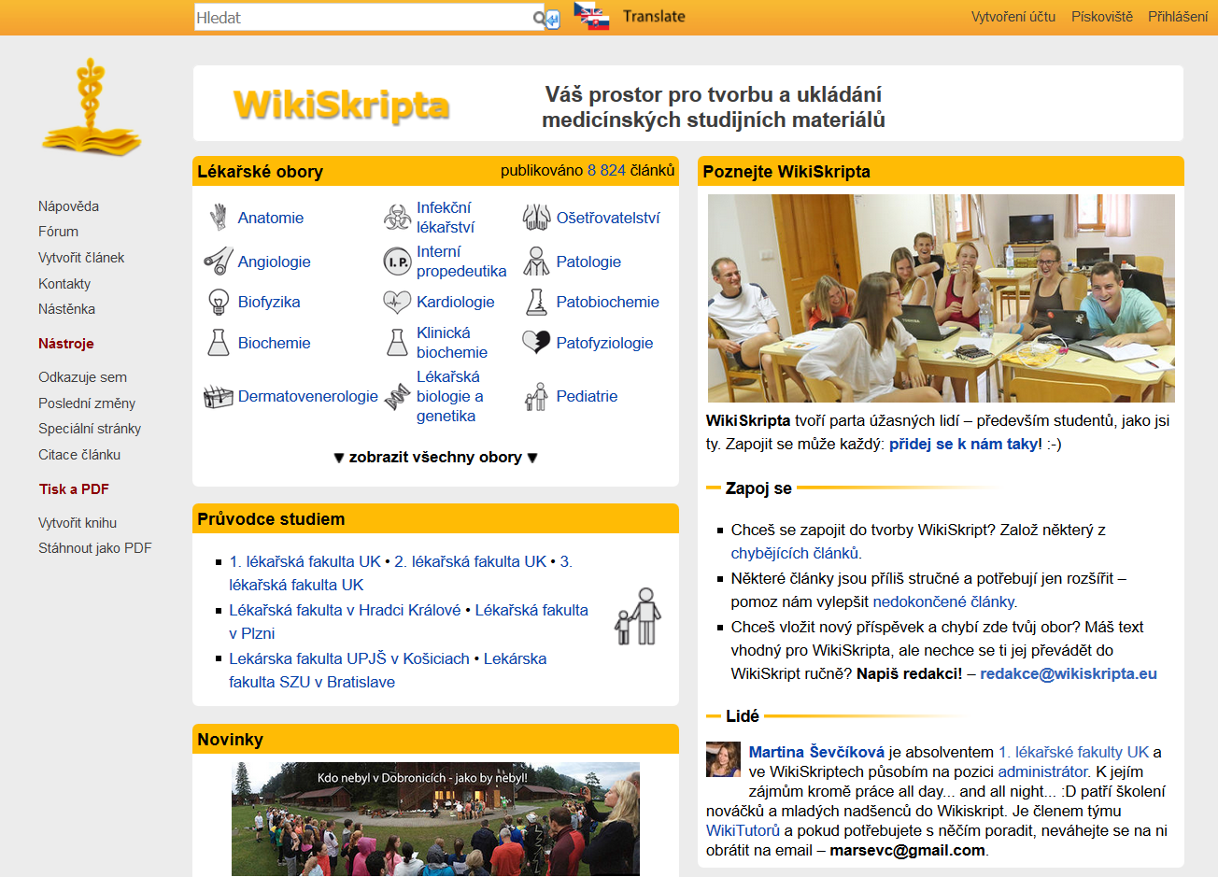
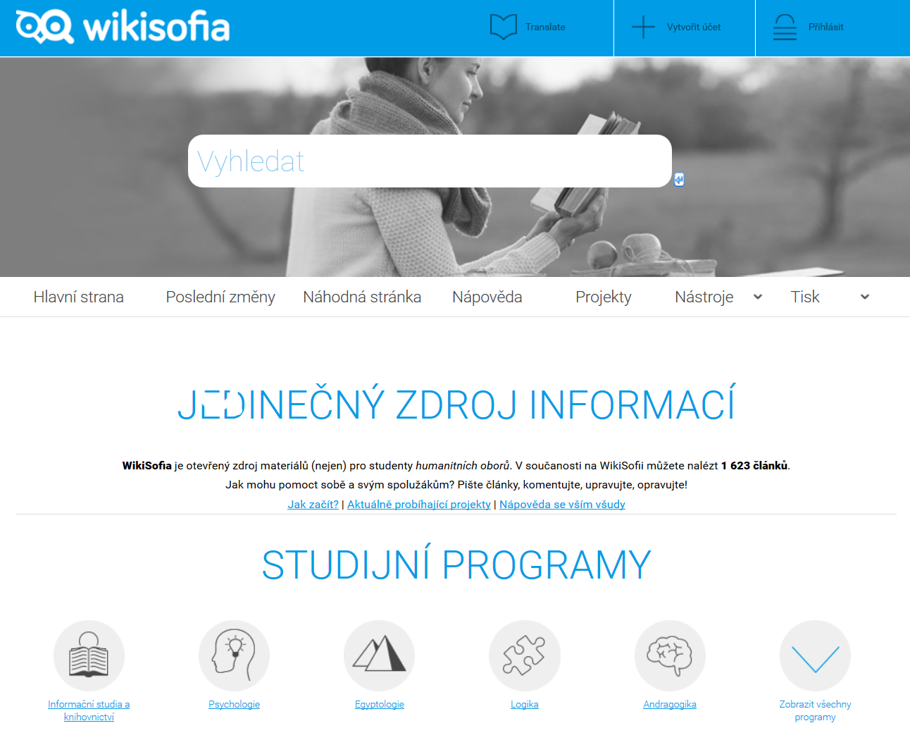
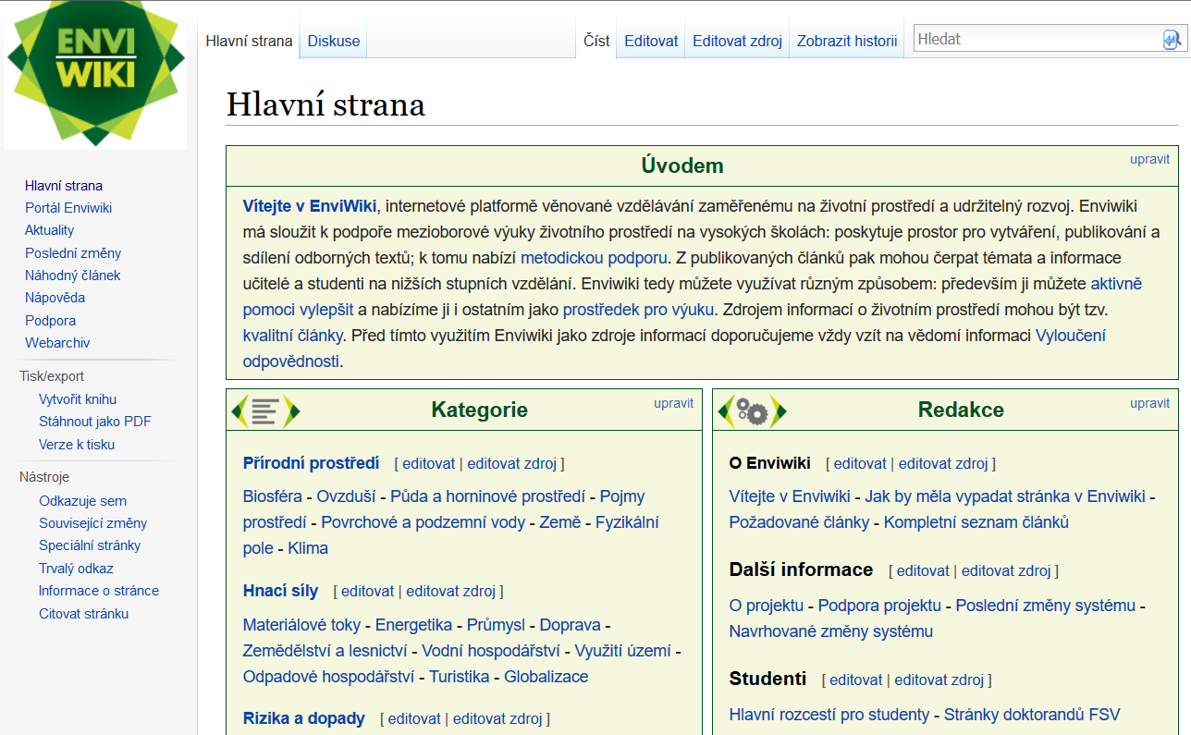
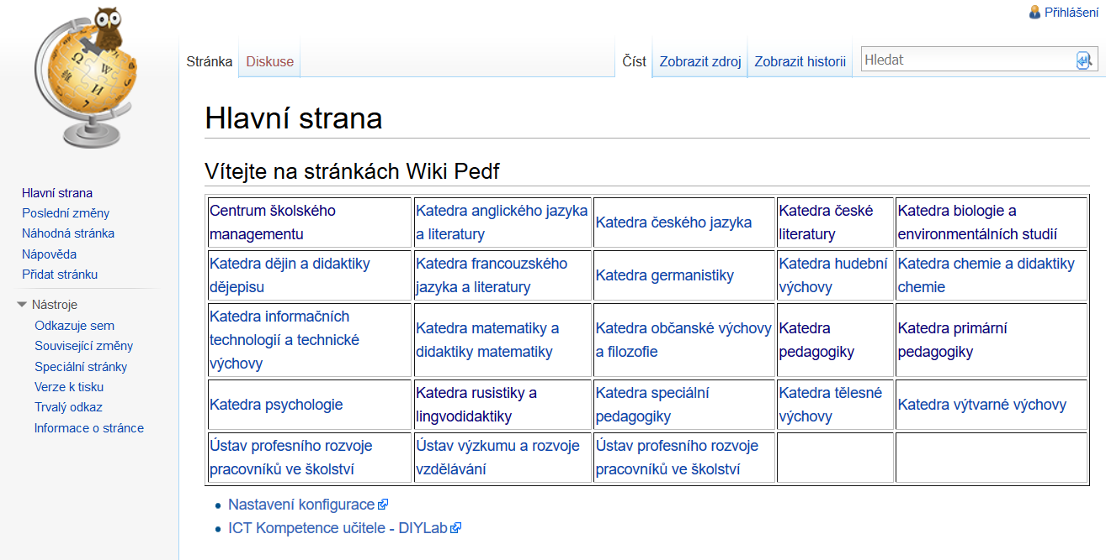
WIKI
http://dl.cuni.cz/

Slide 10
Výukové materiály
Moodle
Jednoznačný trend je elektronizace
Mefanet
Wiki platforma
Streamservery

Slide 11
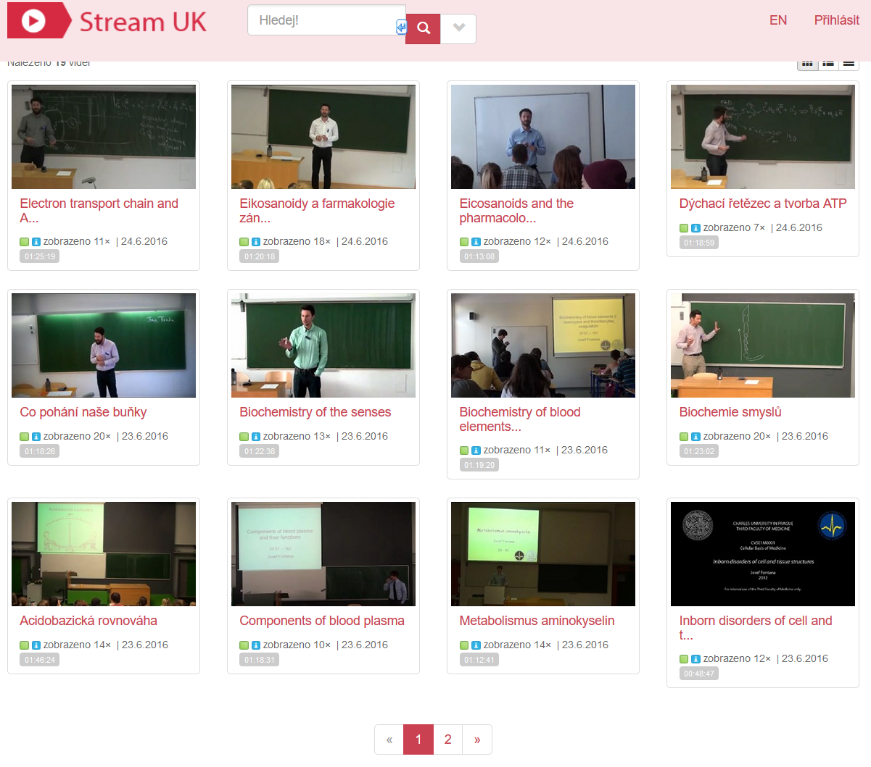
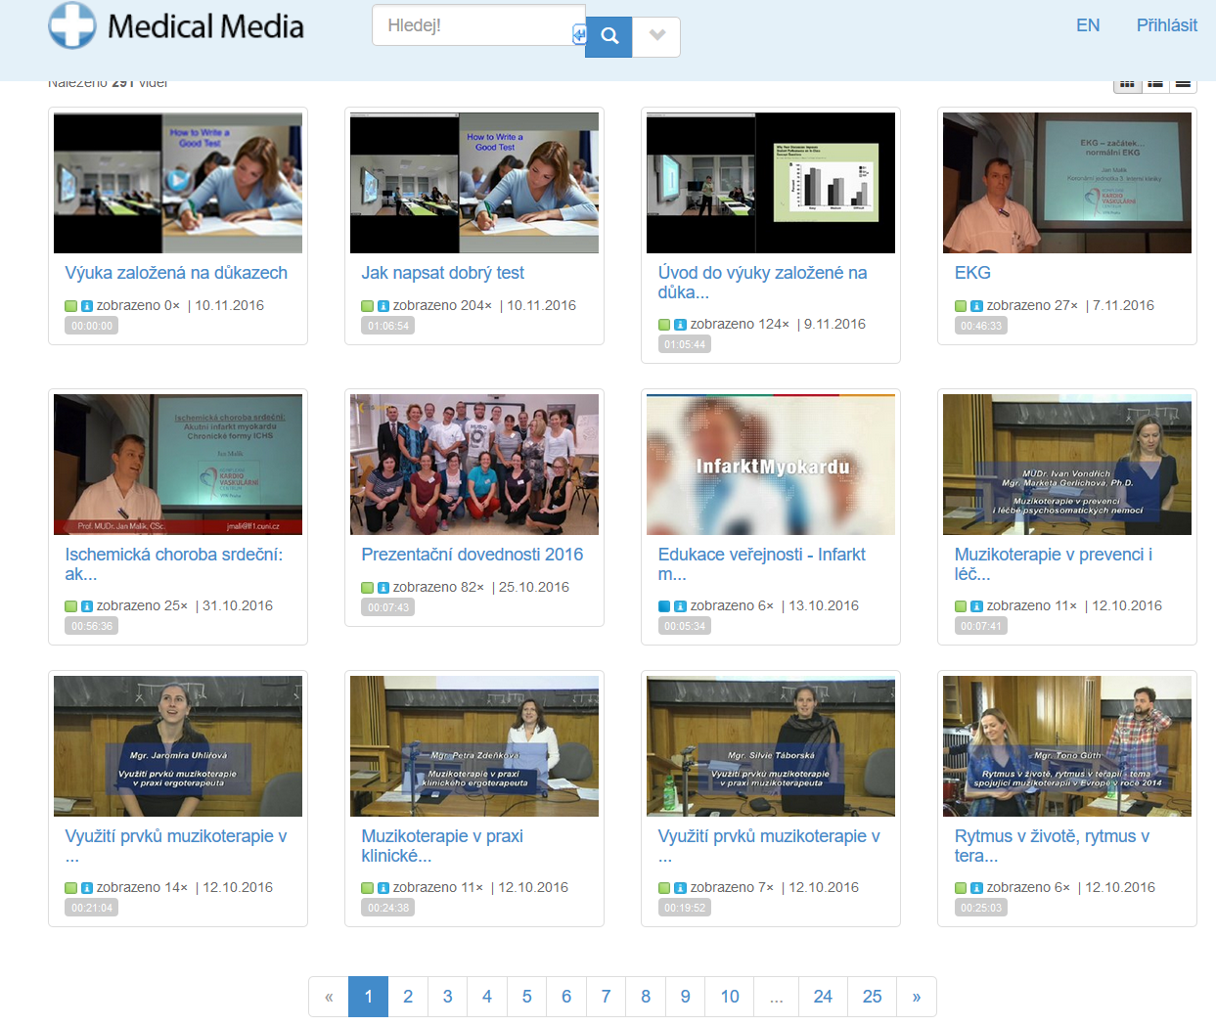
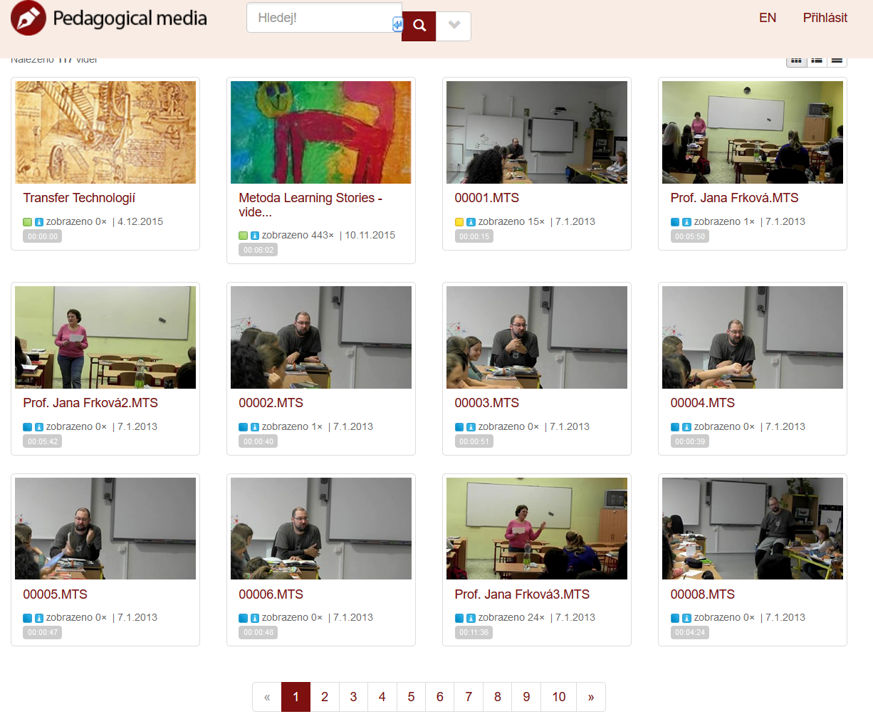
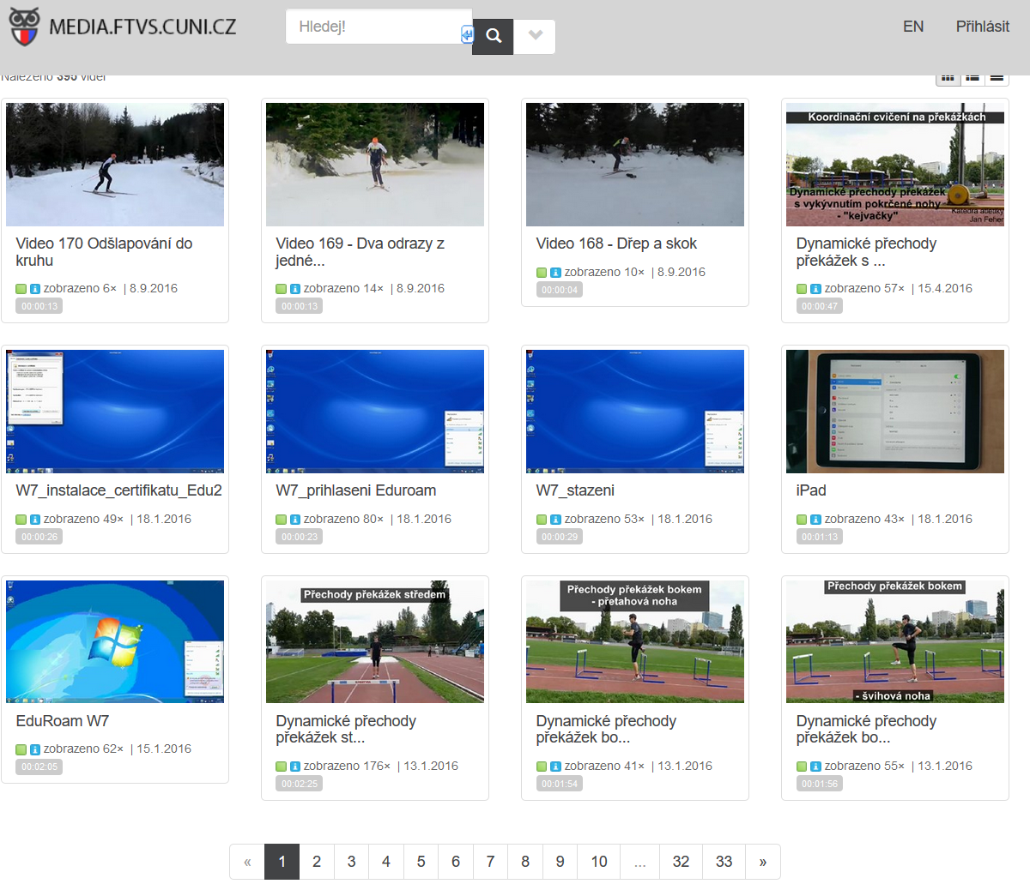
Streamservery
http://dl.cuni.cz/

Slide 12
Výukové materiály
Moodle
Jednoznačný trend je elektronizace
Mefanet
Wiki platforma
E-knihy
Streamservery

Slide 13
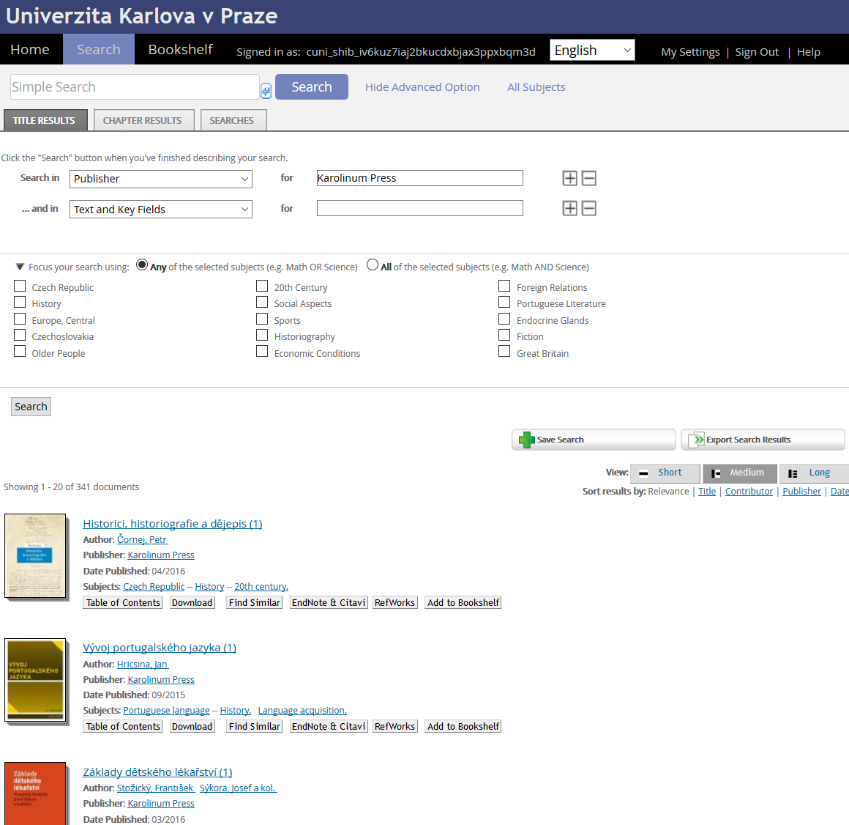
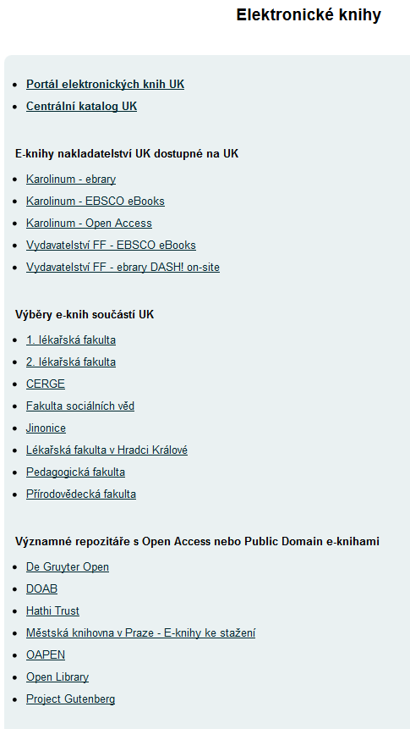
E-knihy
pez.cuni.cz/eknihy/

Slide 14
Výukové materiály
Moodle
Jednoznačný trend je elektronizace
Mefanet
Webová knihovna
eCUNI
Wiki platforma
E-knihy
Streamservery

Slide 15
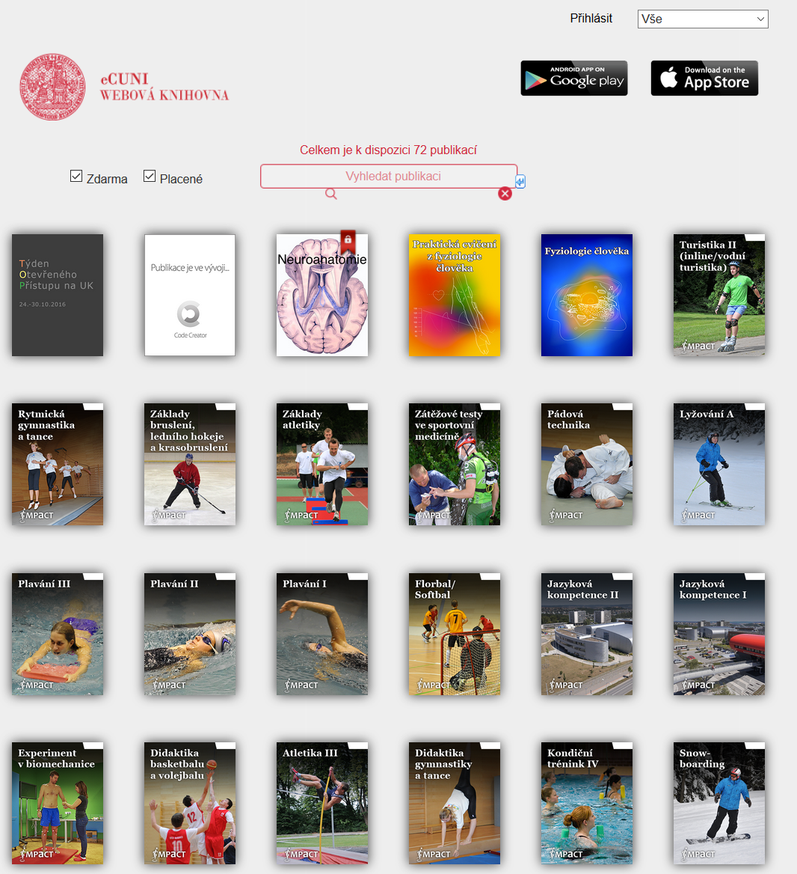
Webová knihovna
https://ecuni.publi.cz/

Slide 16
Výukové materiály- nástroje
MOOC server
Moodle
Jednoznačný trend je elektronizace
Mefanet
Webová knihovna
eCUNI
Wiki platforma
E-knihy
Streamservery

Slide 17
Výukové materiály
Repozitář závěrečných prací
MOOC server
Moodle
Jednoznačný trend je elektronizace
Mefanet
Webová knihovna
eCUNI
Wiki platforma
E-knihy
Streamservery

Slide 18
Turnitin

Slide 19
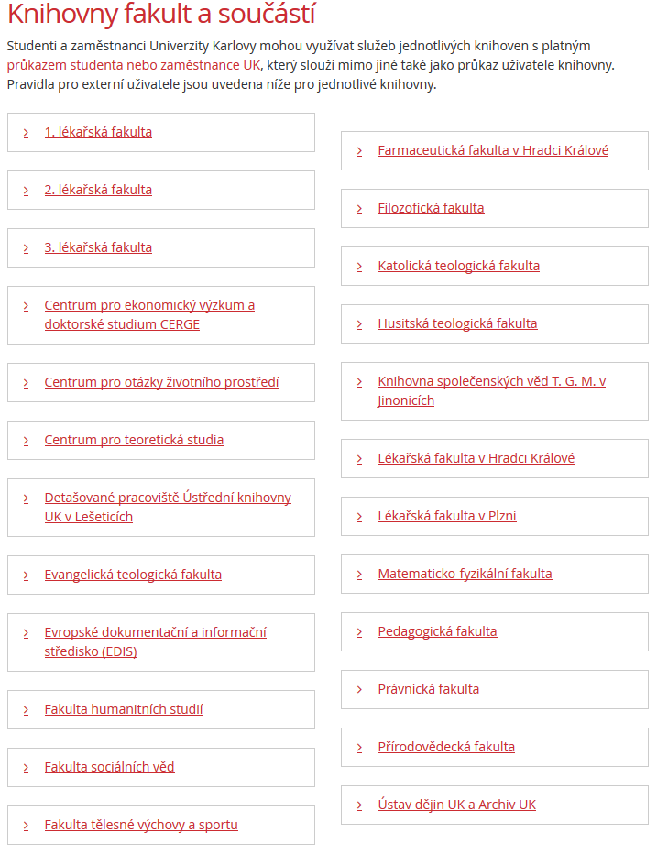
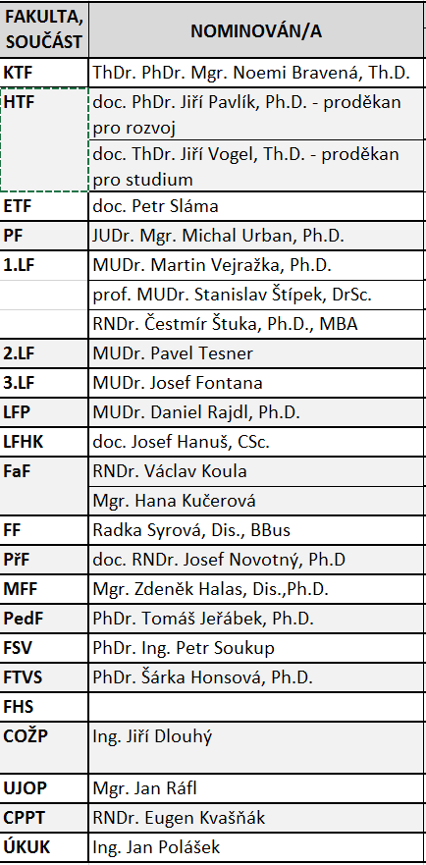
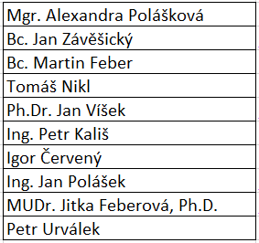
Systém podpory
Vyškolení zaměstnanci
knihoven fakult a součástí UK
Pracovní skupina zástupců fakult a součástí
Zaměstnanci centra pro
e-learning

Slide 20
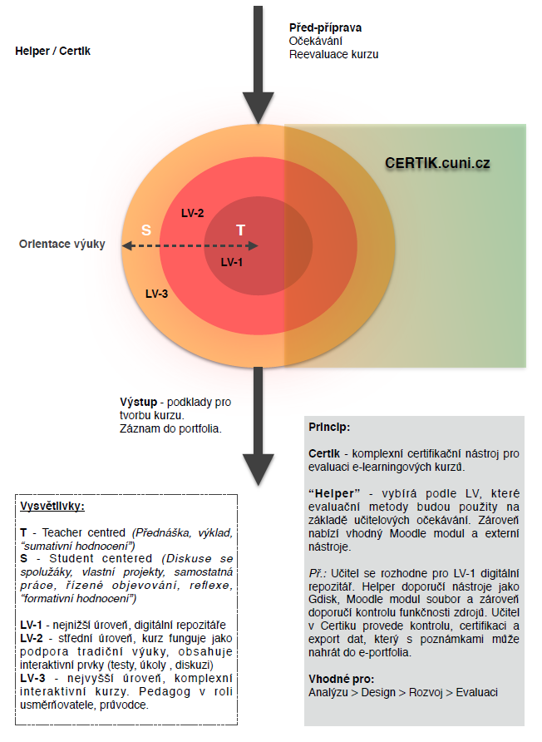
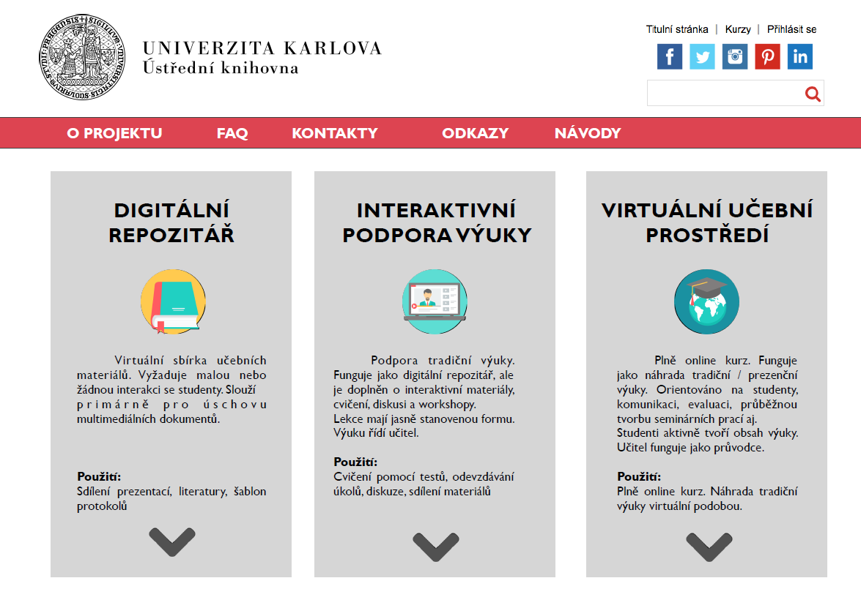
Hodnocení kvality

Slide 21
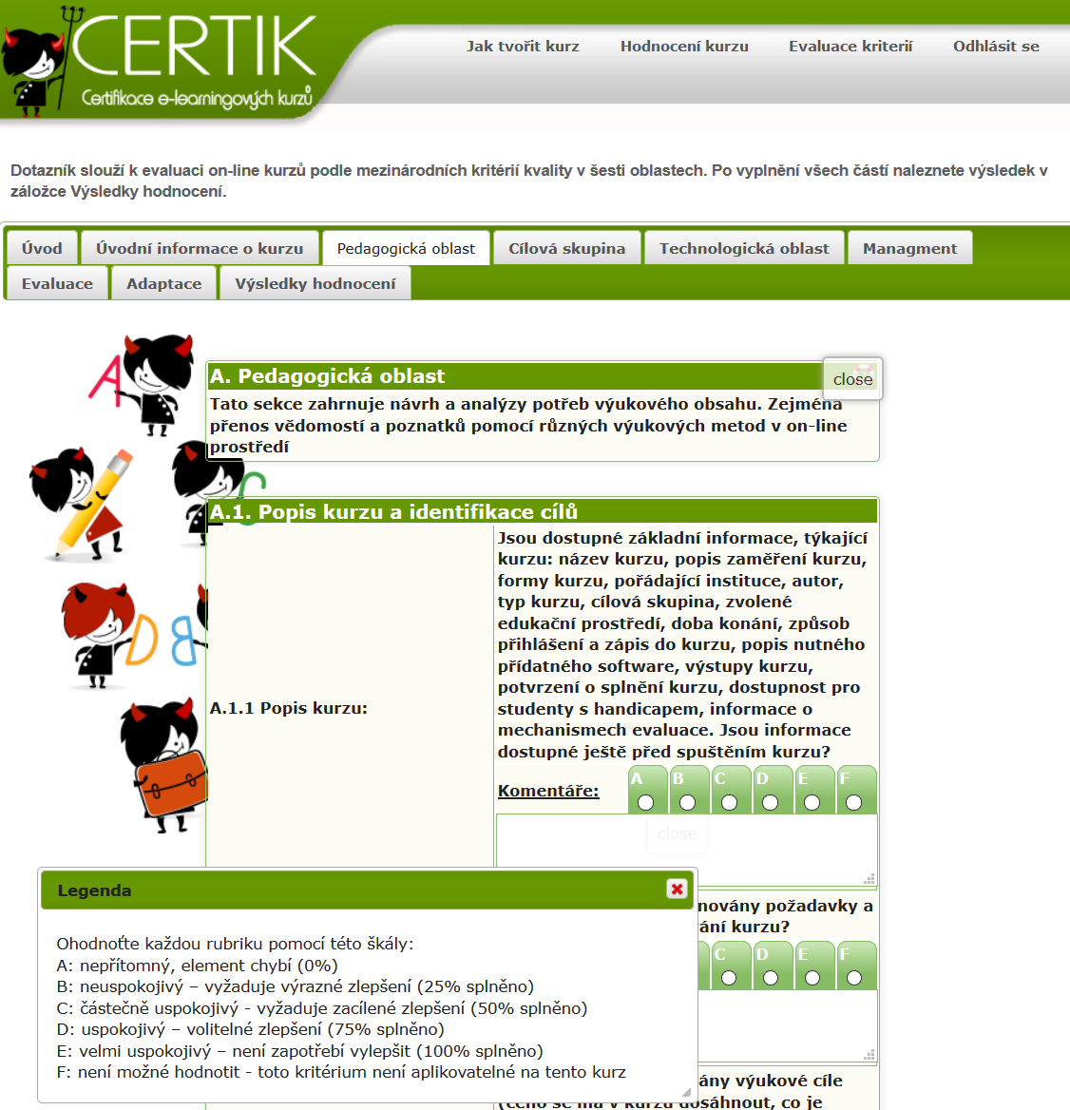
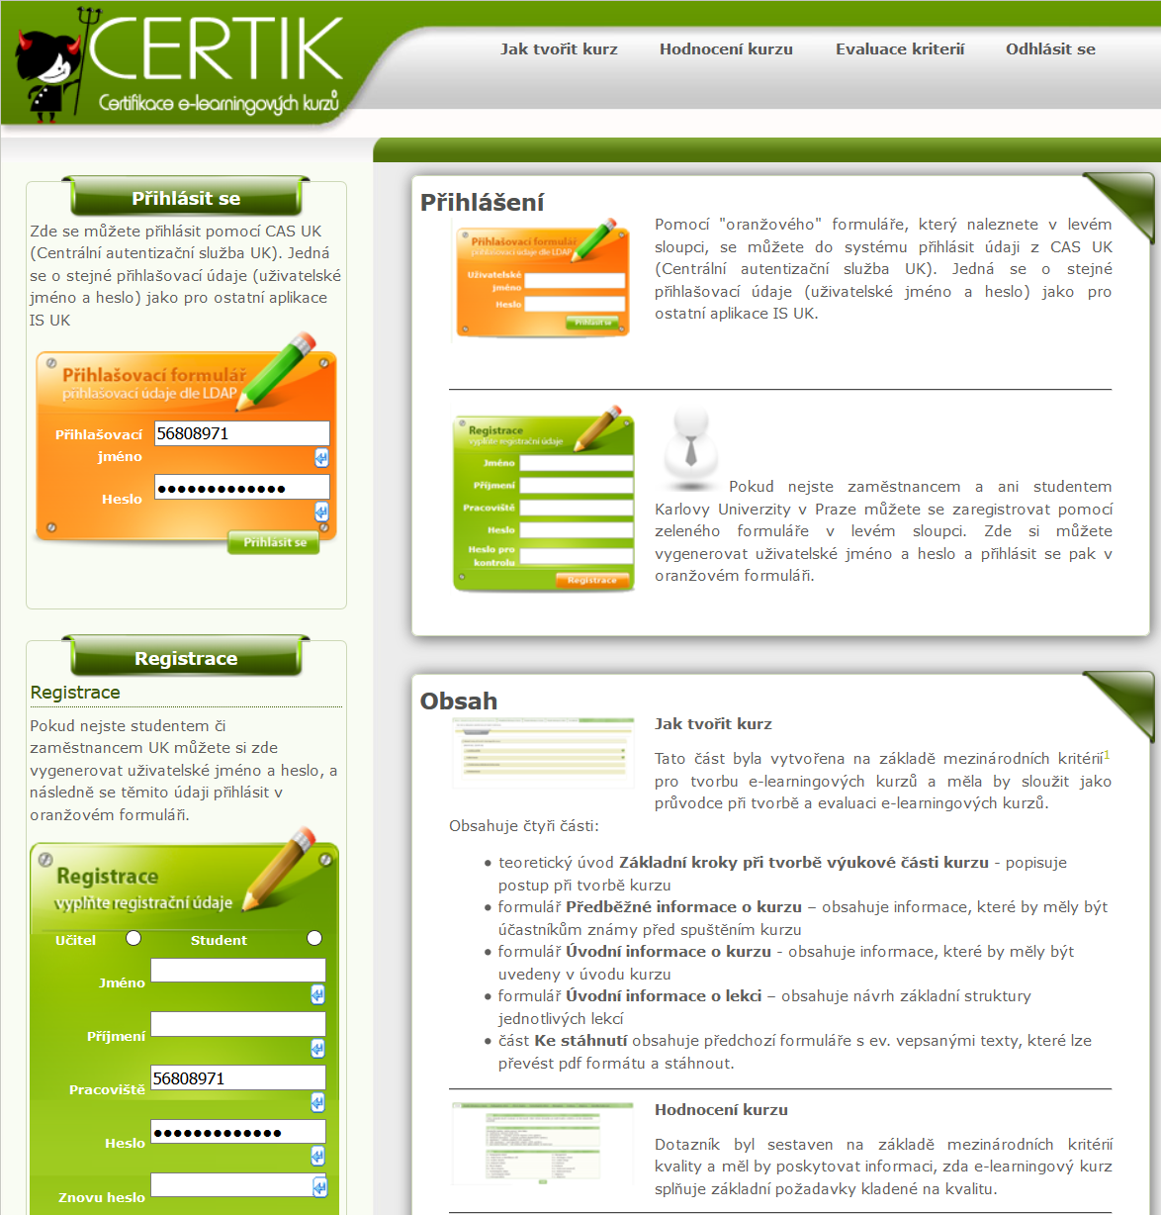
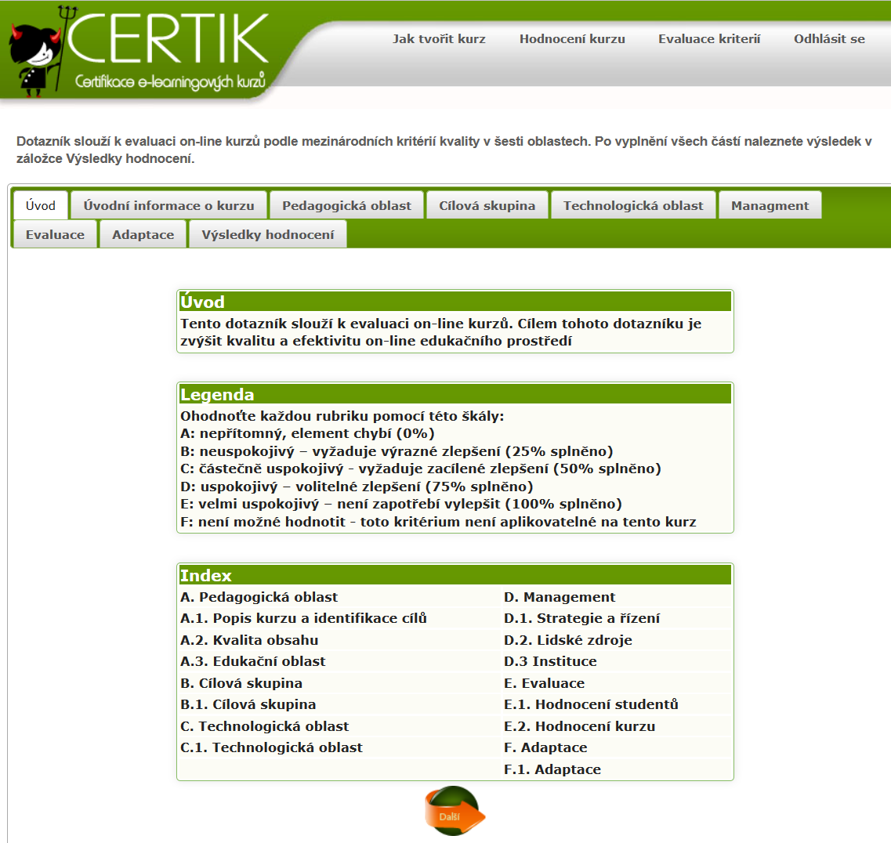
Hodnocení kvality
https://certik.cuni.cz/

Slide 22
Další rozvoj - projekty OP VVV
ESF a ERDF
Digitalizační centrum – digitalizace doporučené literatury
Školicí centrum
Virtuální učebny
AV pracoviště

Slide 23
Děkuji za pozornost
Konference Kvalita vzdělávací činnosti a její hodnocení jako jeden z pilířů moderní univerzity,
16 listopadu 2016

